Slide 1
Jakie atrakcje czekają na dzieci w naszej szkole?

Slide 2
Pasowanie na pierwszoklasistę

Slide 3
Śniadanie daje moc

Slide 4
Lekcja historii dla najmłodszych

Slide 5
Andrzejki

Slide 6
Barbórka

Slide 7
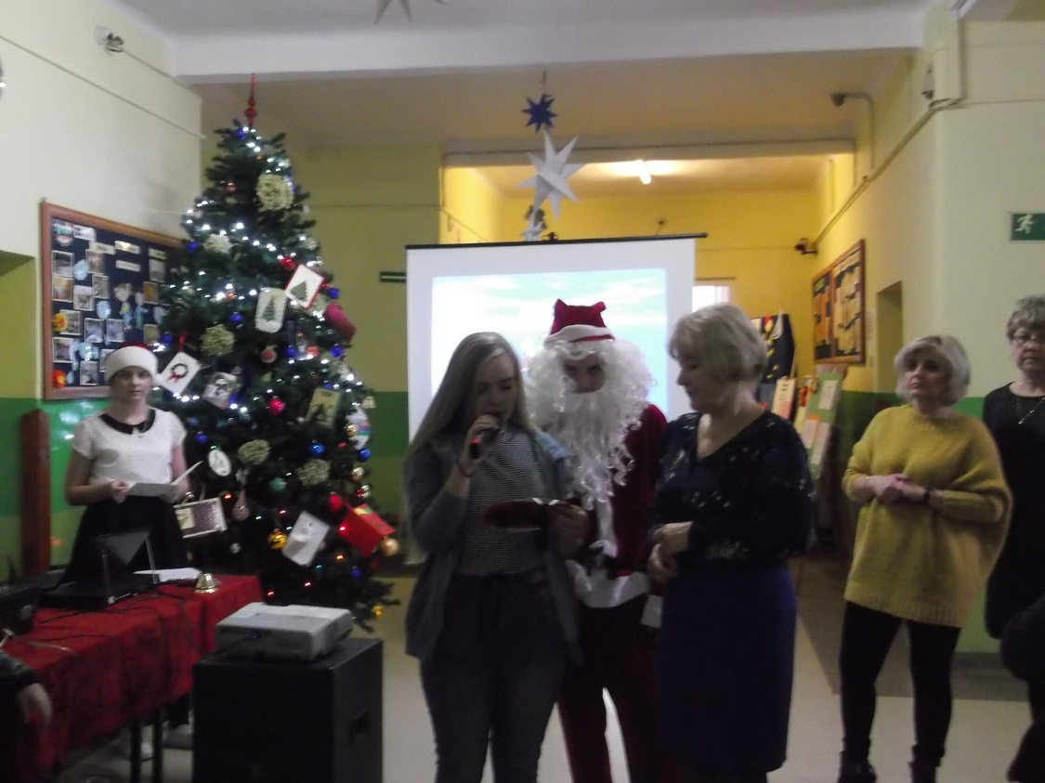
Przedświąteczne życzenia

Slide 8
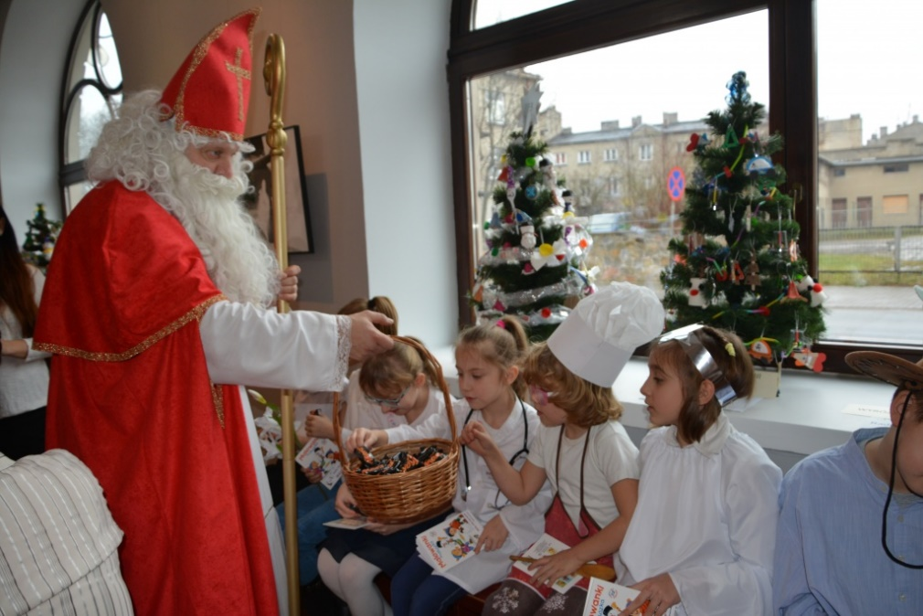
Przyjedź do nas Święty Mikołaju

Slide 9
Wigilia

Slide 10
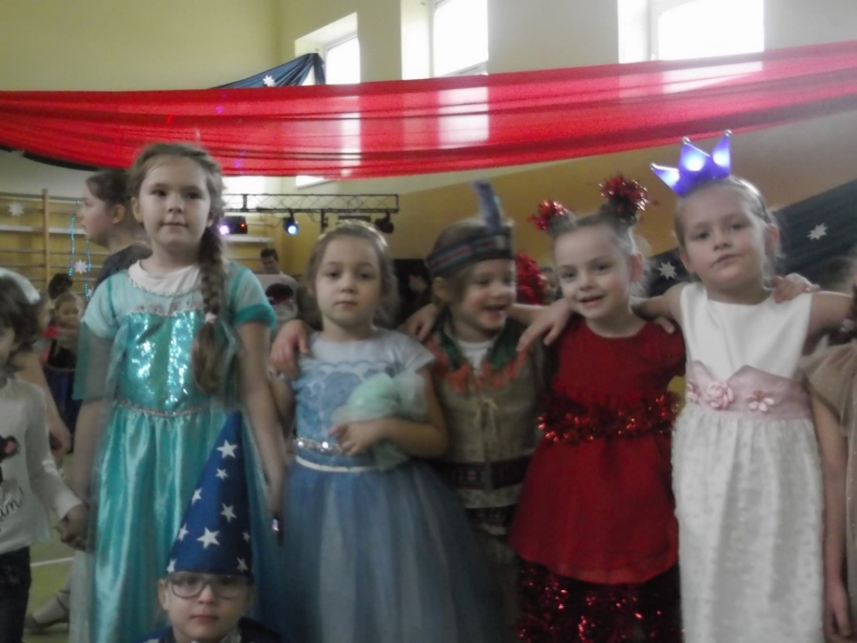
Bal karnawałowy

Slide 11
Dzień Babci i Dziadka

Slide 12
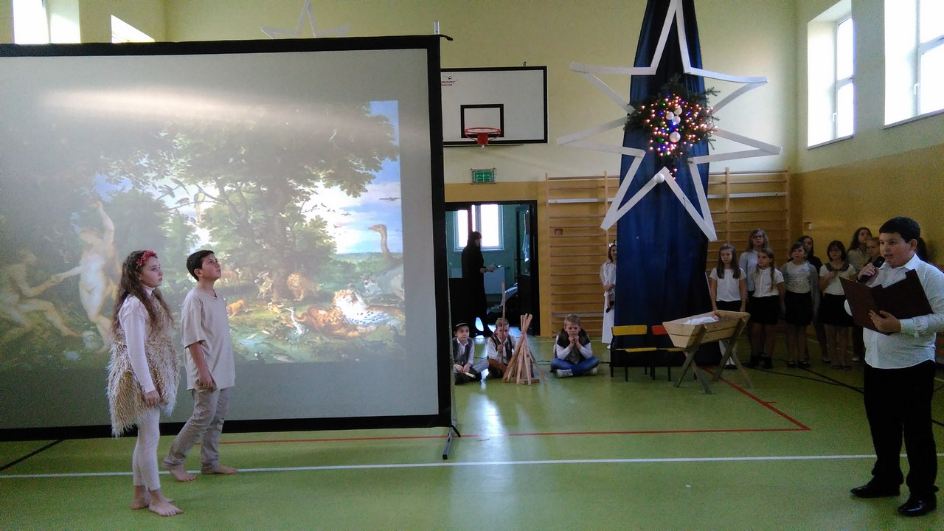
Jasełka

Slide 13
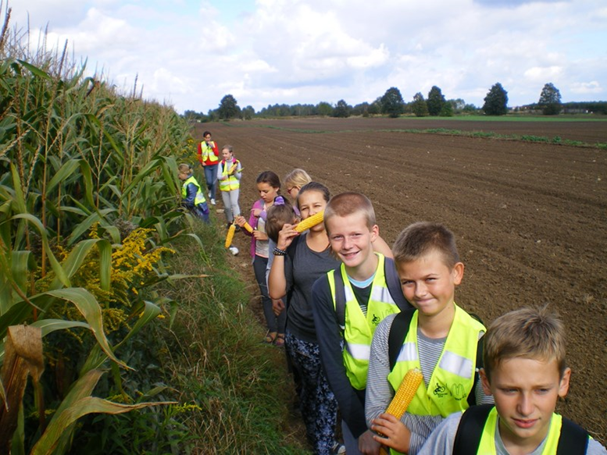
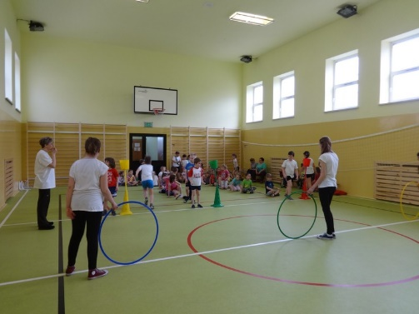
Nasza szkoła posiada certyfikat Szkoły Promującej Zdrowie

Slide 14
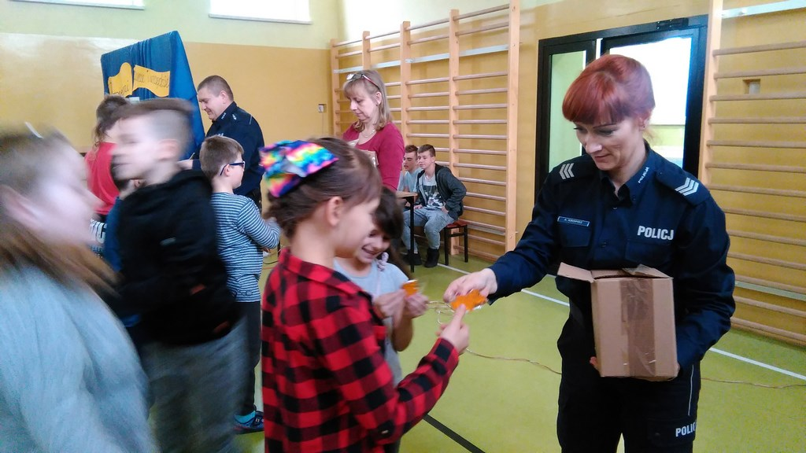
Realizowaliśmy rządowy program BEZPIECZNA +

Slide 15
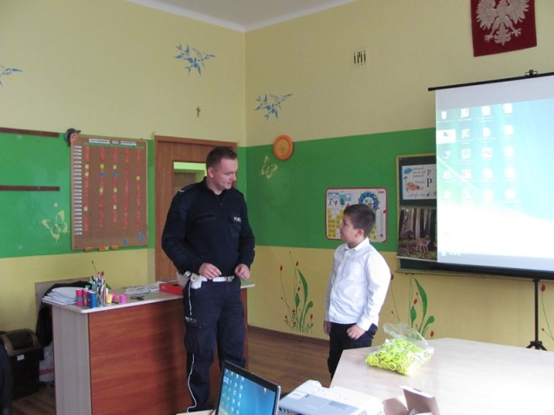
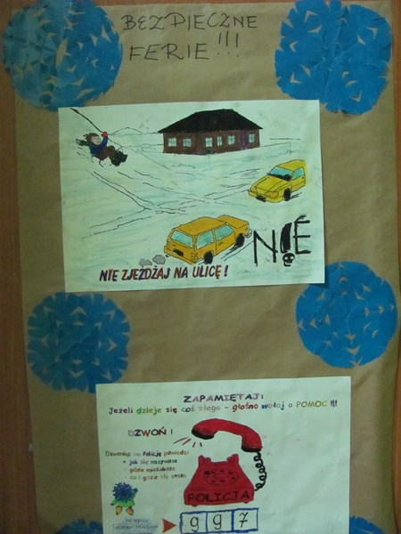
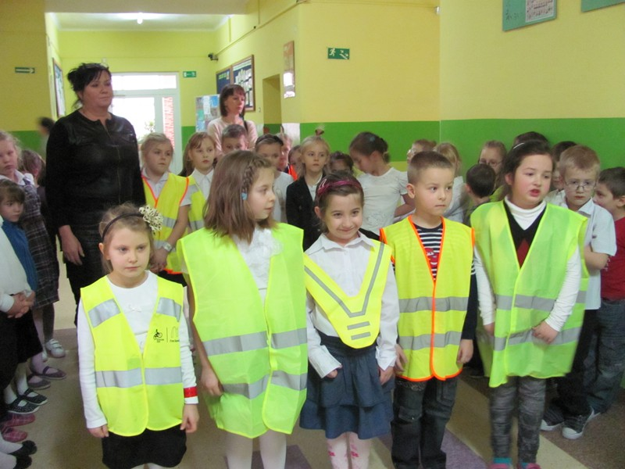
Dbamy o bezpieczeństwo w naszej szkole

Slide 16
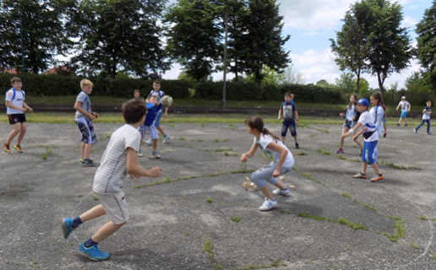
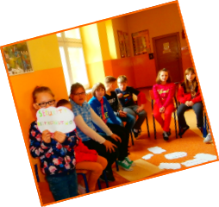
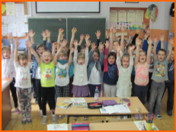
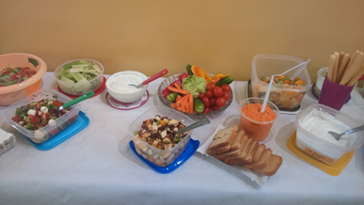
Realizowaliśmy międzynarodowy projekt ERASMUS+

Slide 17
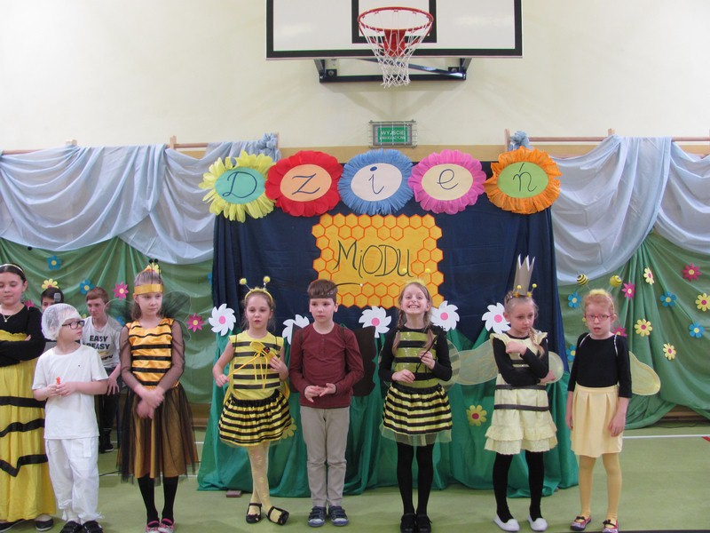
Obchodzimy DZIEŃ MIODU w ramach programu „Pomagamy Pszczołom”

Slide 18
Zapusty

Slide 19
Dzień Otwarty

Slide 20
Dzień Samorządności

Slide 21
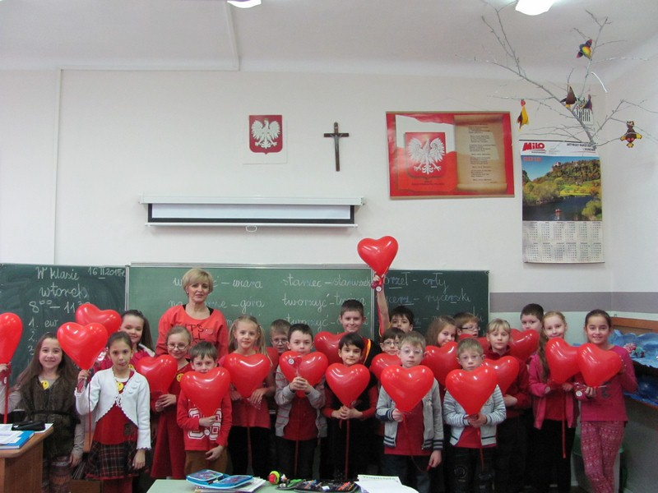
Dzień Życzliwości

Slide 22
Szkolne Dni Profilaktyki

Slide 23
Wielkanoc

Slide 24
Międzyszkolny Konkurs Recytatorski

Slide 25
Międzyszkolny Konkurs Plastyczny

Slide 26
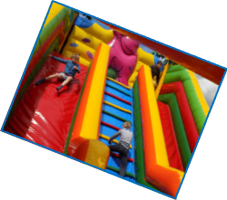
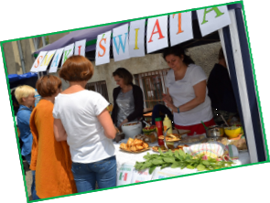
Festyn Rodzinny

